Slide 1
NPRG041 – C++
cvičení – Jiří Klepl
mattermost: ulita/2425ZS: nprg041-cpp-klepl (inv na SIS nástěnce) Klepl@d3s.mff.cuni.cz

Slide 2
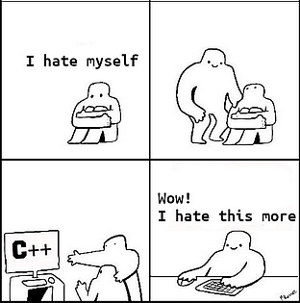
Agenda
Modularita, objekty
Vlastnictní a RAII
Pointery a reference
Raw pointery
std::unique_ptr
std::shared_ptr
std::move

Slide 3
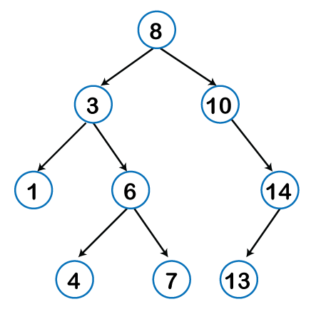
Typický use-case pro unique_ptr: stromy
Viděli jsme např. v úloze BST
Nedovolí kopírování
Žádné zdvojování větví!
Jednoduché přelinkovávání
Děti umřou s rodičem
Snadno smažeme (pod)strom

Slide 4
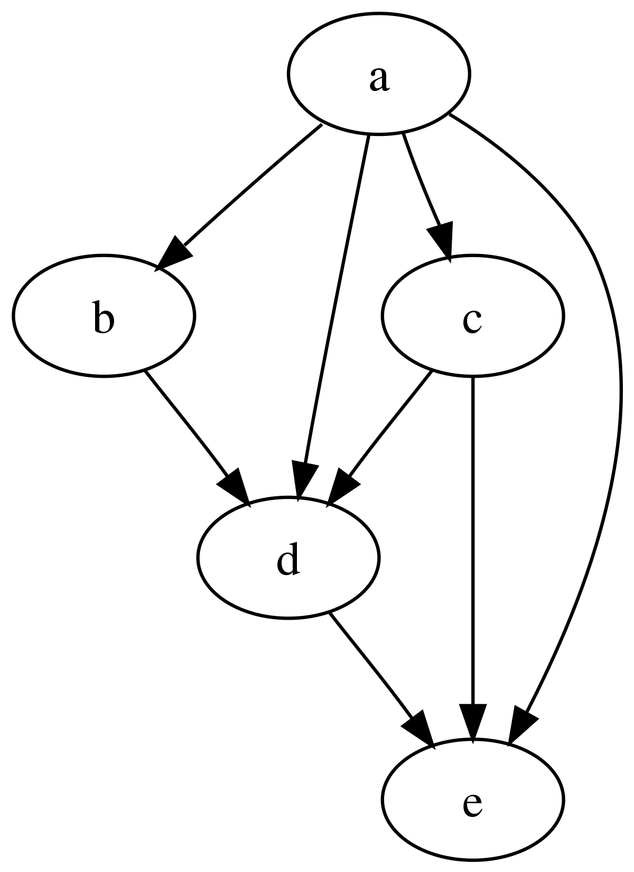
Typický use-case pro shared_ptr: DAGy
Kde najdeme DAGy? Příklady:
Grafy dependencí
Rozdělení výrazu na podvýrazy
U dosazování hodně pomohou, mějme: x = 3a + b můžeme dosadit do: x^2 + 3x -> (3a + b)^2 + 3 (3a + b) máme dva podvýrazy (3a + b)
Počítají si počet referencí
Dealokování, až když objekt nikdo nepotřebuje

Slide 5
std::unique_ptr<T[]> a std::shared_ptr<T[]>
Pointer na pole konstantní délky
Vytvoření:
std::make_unique<T[]>(n)
std::make_shared<T[]>(n)
Automatická alokace + dealokace
indexace prvku pomocí []
⚠️ nepamatují si délku
⚠️Málokdy užitečnější než std::vector<T>

Slide 6
Shrnutí úvodních témat – hlavní body
Stringy
C-stringy – char*, C++-stringy – std::string
Práce s chary: isdigit, isalpha, isalnum, …
Streamy
Input streamy (podporují >>) a output streamy (podporují <<)
fstreamy, stringstreamy
RAII – resource(vlastnictví) representován objektem, zahození => úklid
std::move – povolení k převzetí vlastnictví, std::swap
Pointery: raw pointery a smart pointery

Slide 7
Vlastníci a jejich (chytré) reference
Jeden objekt:
T obj – na stacku (preferováno)
auto obj = výraz
unique_ptr<T> ptr – na haldě
shared_ptr<T> ptr – shared, halda
Více objektů:
std::pair (dva objekty)
std::tuple (libovolný počet objektů)
Statické pole:
Na stacku: std::array<T, N>
Na haldě (ale neví délku – pozor): std::unique_ptr<T[]> std::shared_ptr<T[]>
Dynamické pole: std::vector<T>
Řetězec: std::string
Reference na objekt:
T& obj – read+write reference
const T& obj – read-only ref.
T&& obj – ref. na temporary (nebo move)
auto&& obj – automatická reference
T* ptr – observer pointer na obj
Reference na hodnoty v pair/tuple:
auto&& [v1, …, vn] = pair/tuple
Reference na pole (pro všechny):
std::span<T>, std::span<const T>
Reference na řetězec: std::string_view(std::string from) std::string_view(const char *from) std::string_view(c. char *from, size_t len)

Slide 8
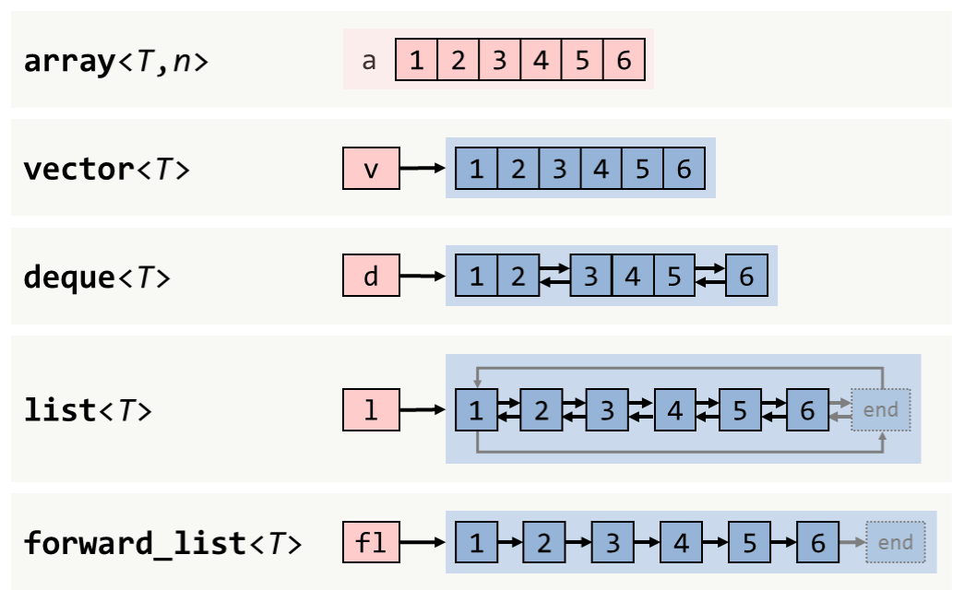
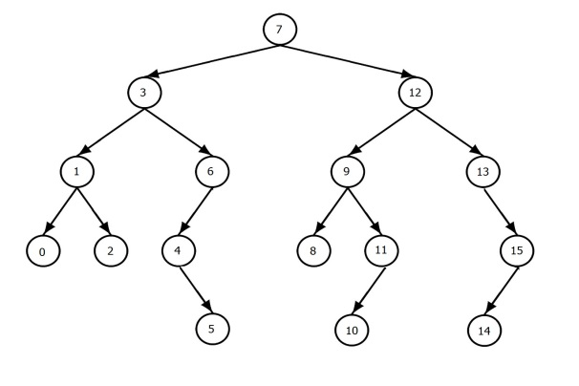
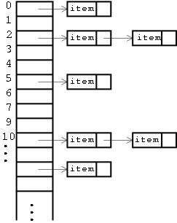
Kontejnery
Sekvenční kontejnery
vector – pole prvků z přidáváním na konec
deque – pole s přidáváním na oba konce
list, forward_list – obousměrně/jednosměrně vázaný seznam
array – pole pevné velikosti, data žijí přímo v objektu
Asociativní kontejnery
Setříděné – podle operátoru <
set/multiset – množina (multi: s opakováním)
map/multimap – asociativní pole
Nesetříděné – používají hashování, operátor ==
unordered_ set/map/multiset/multimap

Slide 9
Iterátory
Odkaz na prvek v kontejneru (nebo imaginární .end() na konci)
Výroba typicky container.begin(), container.end()
Pro read-only verzi container.cbegin(), container.cend()
Existuje pak ještě obrácené procházení container.rbegin(), container.rend()
Jako pointery
Typ definován v kontejneru
::iterator
::const_iterator
std::vector<std::string> animals{
"dog",
"cat",
"bat",
"rat",
"aligator"
};
for (auto it = animals.cbegin(); it != animals.cend(); ++it) {
std::cout << *it << '\n';
}

Slide 10
Sekvenční kontejnery
vector – souvislé pole na haldě, v.push_back(item)
Indexace v[0] až v[v.size()-1]
Přidávání prvků může způsobit relokaci – ⚠️ zneplatní všechny odkazy
deque – double-ended queue, podporuje přidávání z obou stran
Podobné jako vector, ale prvky nemusí být souvisle za sebou
ℹ️Přidávání nikdy neinvaliduje (nezneplatňuje) reference
forward_list, list – prostě linked list
ℹ️ nikdy neinvalidují reference na nesmazané prvky
Nepodporuje indexaci přes [], ale podporuje vkládání/mazání uprostřed
array – pole pevné velikosti, data jsou součástí arraye (žádná indirekce)
basic_string – string, wstring

Slide 11
Minipříklad
Načíst čísla ze stdin (oddělená whitespacy, konec: EOF)
Čísla na sudých pozicích odzadu ([last], [last – 2], …) vynásobit 2
Vypsat čísla na pozicích i takových, že i % 3 == 0 ([0], [3], …)
ℹ️ použijte sekvenční operátor, iterátory vždycky posouvejte dopředu
( používejte výrazy jako ++it nebo it += 3; vector::iterator umí < )
⚠️trénujeme správné použití: begin, end, cbegin, cend, rbegin, rend
☠️je jednoduché udělat chybu

Slide 12
Asociativní kontejnery - setříděné
Třídění podle operátoru < (pro vlastní třídy dodefinovat)
set<V> - množina
multiset<V> - množina s opakováním
map<K, V> - asociativní pole
V mapách jsou prvky uloženy jako std::pair<K, V>
K key = item.first; nebo K key = it->first
V value = item.second; nebo V value = it->second
std::map<std::string, std::size_t> animals{{"dog", 3},
{"cat", 7},
{"bat", 0},
{"rat", 100'000},
{"aligator", 1}};
for (auto it = animals.begin(); it != animals.end(); ++it) {
const std::size_t& count = it->second;
const std::string& name = it->first;
std::println("There are {} {}s", count, name);
}

Slide 13
Asociativní kontejnery - setříděné
Třídění podle operátoru < (pro vlastní třídy dodefinovat)
set<V> - množina
multiset<V> - množina s opakováním
map<K, V> - asociativní pole
V mapách jsou prvky uloženy jako std::pair<K, V>
K key = item.first; nebo K key = it->first
V value = item.second; nebo V value = it->second
std::map<std::string, std::size_t> animals{{"dog", 3},
{"cat", 7},
{"bat", 0},
{"rat", 100'000},
{"aligator", 1}};
for (auto it = animals.begin(); it != animals.end(); ++it) {
// structured binding (jde i auto/auto&&)
const auto& [name, count] = *it;
std::println("There are {} {}s", count, name);
}

Slide 14
Asociativní kontejnery - setříděné
Třídění podle operátoru < (pro vlastní třídy dodefinovat)
set<V> - množina
multiset<V> - množina s opakováním
map<K, V> - asociativní pole
V mapách jsou prvky uloženy jako std::pair<K, V>
K key = item.first; nebo K key = it->first
V value = item.second; nebo V value = it->second
std::map<std::string, std::size_t> animals{{"dog", 3},
{"cat", 7},
{"bat", 0},
{"rat", 100'000},
{"aligator", 1}};
for (auto it = animals.begin(); it != animals.end(); ++it) {
// structured binding (jde i auto/auto&&)
const auto& [name, count] = *it;
std::println("There are {} {}s", count, name);
}
const auto& je const std::pair<K, V>&

Slide 15
Asociativní kontejnery - setříděné
Třídění podle operator< (pro vlastní třídy dodefinovat)
set<V> - množina
multiset<V> - množina s opakováním
map<K, V> - asociativní pole
V mapách jsou prvky uloženy jako std::pair<K, V>
K key = item.first; nebo K key = it->first
V value = item.second; nebo V value = it->second
std::map<std::string, std::size_t> animals{{"dog", 3},
{"cat", 7},
{"bat", 0},
{"rat", 100'000},
{"aligator", 1}};
// structured binding, range-based for
for (const auto& [name, count] : animals) {
std::println("There are {} {}s", count, name);
}

Slide 16
Hledání shody v asociativních kontejnerech
auto it = animals.find(name);
// kontrola: našli jsme prvek?
if (it != animals.end()) {
std::size_t count = it->second;
std::println("There are {} {}s", count, name);
} else {
std::println(R"(Unknown: "{}")", name);
}
Raw string
Najdi první item s klíčem >= name
Najdi první item s klíčem > name
auto it = animals.lower_bound(name);
auto it = animals.upper_bound(name);
Najdi itemy s klíči == name
auto [start, end] = animals.equal_range(name);

Slide 17
Hledání shody v asociativních kontejnerech
auto it = animals.find(name);
// kontrola: našli jsme prvek?
if (it != animals.end()) {
std::size_t count = it->second;
std::println("There are {} {}s", count, name);
} else {
std::println(R"(Unknown: "{}")", name);
}
Raw string
Najdi první item s klíčem >= name
Najdi první item s klíčem > name
auto it = animals.lower_bound(name);
auto it = animals.upper_bound(name);
Najdi itemy s klíči == name
Není to prostě find???
NENÍ (click here)
auto [start, end] = animals.equal_range(name);

Slide 18
Asociativní kontejnery - nesetříděné
std::unordered_(multi)set,
std::unordered_(multi)map
Opět hledání/čtení přes it = find(K), porovnání s .end()
Implementace přes hash tabulku – do binů podle hashe klíče
ℹ️std::size_t std::hash<K>(const K&)
Ekvivalence prvků podle operator==
Opět, u vlastních tříd potřeba dodefinovat

Slide 19
Jednotné API (ne každý kontejner splňuje vše) Ty nejdůležitější funkce
Vkládání
push_back, push_front přidání na konec/začátek, podporuje move
emplace_back, emplace, try_emplace vytvoření na místě (najde místo, vytvoří prvek)
insert(V), insert(V, it) vložení prvku (před prvek it)
insert(pair{K, V}) vložení do mapy
Přístup
front(), back() reference na prvek na začátku/konci
operator[idx], .at(idx) indexace (at: s kontrolou + výjimkou)
find(V), lower_bound, upper_bound hledání prvku (přesné; první alespoň, větší)
Další
size(), empty() velikost, nepráznost
pop_back(), pop_front() odebrání
erase(it) odstranění prvku
clear() vymazání všech prvků
Další: https://en.cppreference.com/w/cpp/container

Slide 20
složitost | přidání / odebrání na začátku | přídání / odebrání na i-té pozici | přídání / odebrání m prvků | přídání / odebrání na konci | přístup k i-tému prvku
funkce | push_front pop_front | insert erase | insert erase | push_back pop_back | begin()+i [i],at(i)
list | konst | konst | m, konst přesuny mezi sezn. (splice) | konst | neex
deque | konst | min( i, n - i) | m + min( i, n - i) | konst | konst
vector | neex | n - i | m + n - i | konst (*) | konst
asociativní | ln | (s klicem k) ln | (s klicem k) ln + m | ln | nalezení podle hodnoty ln
unsorted | konst | konst | m | konst | konst
fyzická velikost: capacity() ↭ reserve()
logická obsazenost: size() ↭ resize()
při překročení kapacity rozšíření a kopie stávajících prvků

Slide 21
Konstruktory a vkládání do kontejneru
class MyClass {
MyClass( X x, Y y);
MyClass(const MyClass& mc);
MyClass(MyClass&& mc) noexcept;
MyClass& operator=(const MyClass& mc);
MyClass& operator=(MyClass&& mc) noexcept;
~MyClass();
};
typická sada konstruktorů
automaticky generované
vector<MyClass> v;
MyClass m{ x, y };
push | emplace
v.push_back( m) | v.emplace_back( m) | (ctor) copy_ctor (dtor) | ☹
v.push_back( move( m)) v.push_back( MyClass{x,y}) | v.emplace_back( move( m)) v.emplace_back( MyClass{x,y}) | ctor, move_ctor, dtor | 😐
 | v.emplace_back( x,y) | ctor | ☺
☹
vector<BigClass> v;
sort( v);
vector<unique_ptr<BigClass>> v;
sort( v);
☺
Notes:
Bez noexcept (strong exception safety) se nepoužije pro resize vector!

Slide 22
emplace_back, emplace, try_emplace
Vytvoření prvku na místě – bere argumenty konstruktoru objektu
Něco podobného už jsme viděli u std::make_unique<Object>(args…)
Někdy mohou být efektivnější než ekvivalentní push/insert
Vytvoření objektu tam, kde má být, namísto toho, aby se kopíroval/přesouval
Můžeme emplacovat přímo předvyrobený prvek – pak se chová jako insert
⚠️ nezapomeňte na std::move pro předcházení kopíí
U map pozor – emplace je jako konstruktor std::pair<Key, Value>
⚠️ nejdřív vyrobí ten pair, pak ho teprve zkouší přidat
✅ try_emplace je u map často bezpečnější – vyrábí pair jen, když v mapě není

Slide 23
⚠️Pozor na .find(value) -> .emplace(value)
Špatně (2x hledáme)
Dobře
auto it = map.find(5);
if (it != map.end()) { // already present
// do something
} else {
map.emplace(5, 1);
}
auto [it, success] = map.emplace(5, 1);
if (!success) { // already present
// do something
}

Slide 24
⚠️Pozor na operator[] u map
U vectorů, když prvek neexistuje, tak vector[idx] je UB (nedefinované chování, compiler má právo dělat co chce)
Pokud to hrozí, můžeme použít .at(idx) – často nechceme <- málo efektivní
U map, když prvek neexistuje, tak si ho mapa vymyslí
Pak má defaultní hodnotu pro ten daný typ (třeba 0)
Nelze používat na const mapě
Proč? Viz výše
Často chceme nahradit (try_)emplacem nebo findem
Ale: map[key] = val je kratší než map.try_emplace(key).first->second = val

Slide 25
Překladový slovník (basic) : gitlab: ./labs/dictionary/
k jednomu slovu může být více překladů
operace
přidat slovo a jeho překlad akceptovat více překladů jednoho slova
odebrat jeden překlad slova
odebrat všechny překlady slova
nalézt všechny překlady slova
k rozmyšlení
kontejner(y) pro ukládání dat
efektivita operací
jak 'vracet' více slov
kontejner hodnot ※ rozmezí
Rozhraní: třída s metodami
API - public metody
volání metod s konstantami z 'main'
metody třídy nijak nekomunikují s cin/cout
až potom parsování cin
console UI
řádkově orientovaný vstup
add(slovo, cizi);
del(slovo, cizi);
del(slovo);
?? find(slovo); // -> cizi cizi cizi
string r, cmd, arg;
for( ;;) {
getline( f, r);
if( f.fail()) break;
istringstream line(r);
line >> cmd >> arg;
}
add slovo cizi
find slovo
....

